Slide 1


Slide 2
Statistics for
DATA SCIENCE
& MACHINE LEARNING

Slide 3
AULA 2
“Capacitar o aluno no entendimento de conceitos básicos de estatística e análise de dados.”
“Preparar os alunos para entender e desempenhar conceitos futuros relacionados à Análise Exploratória de Dados e Machine Learning.”
Alcides C. Araújo

Slide 4
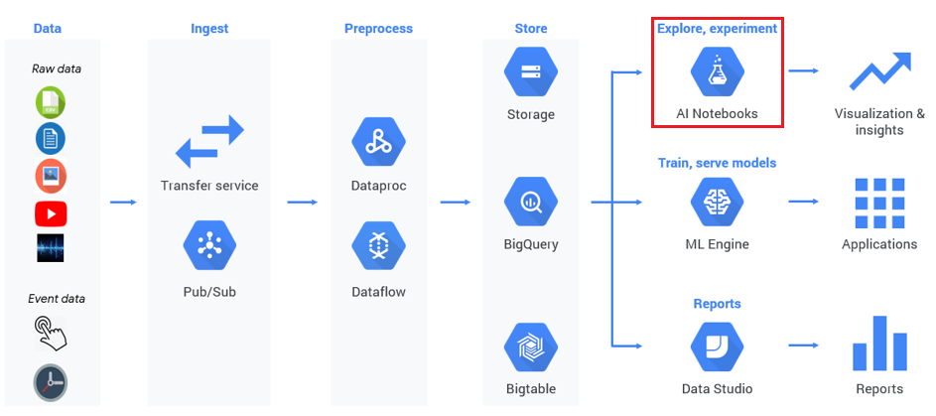
Fluxo geral projetos de Data Science e Machine Learning

Slide 5


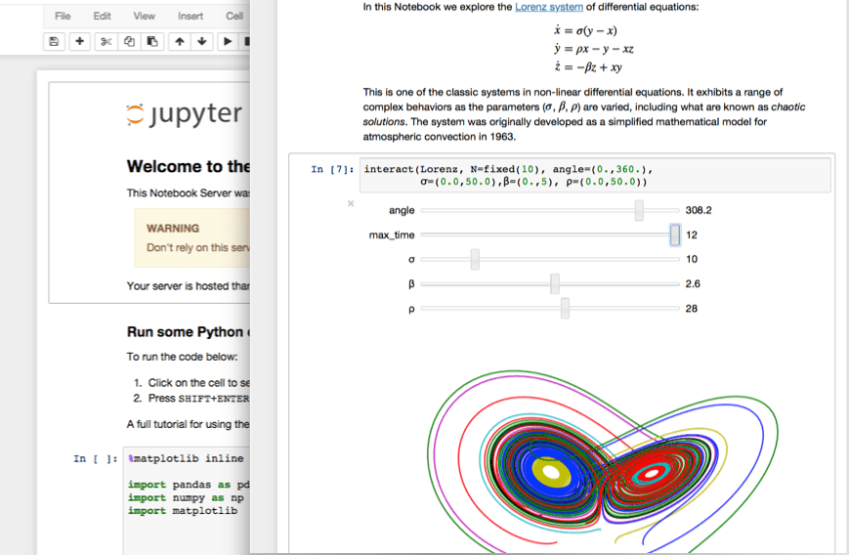
NOTEBOOKS de Desenvolvimento

Slide 6
História
Os primeiros notebooks foram utilizados em ferramentas analíticas voltadas a academia, como o MATHEMATICA e o MatLab.
O uso expandiu com os iPython`s notebooks, muito utilizados pela comunidade de Python.
Atualmente existem diversos tipo de notebooks: Jupyter (sucessor do iPython), R Markdown, Apache Zeppelin e Google Colaboratory.
Estes notebooks possibilitam o uso de vários kernels que possibilitam a programação em várias linguagens como: Python, R, Scala, Julia...

Slide 7
O que são
Os primeiros notebooks foram utilizados para documentação de pesquisa. Qualquer pesquisador poderia replicar os resultados de uma pesquisa simplesmente aplicando o código nos mesmos dados fonte.
Desta forma, os notebooks fornecem um ambiente para exploração, colaboração e visualização de resultados.
Podem ser utilizados em ambientes de computação distribuída.
Além de ser fácil o compartilhamento (Google Drive, Github, Gitlab)

Slide 8
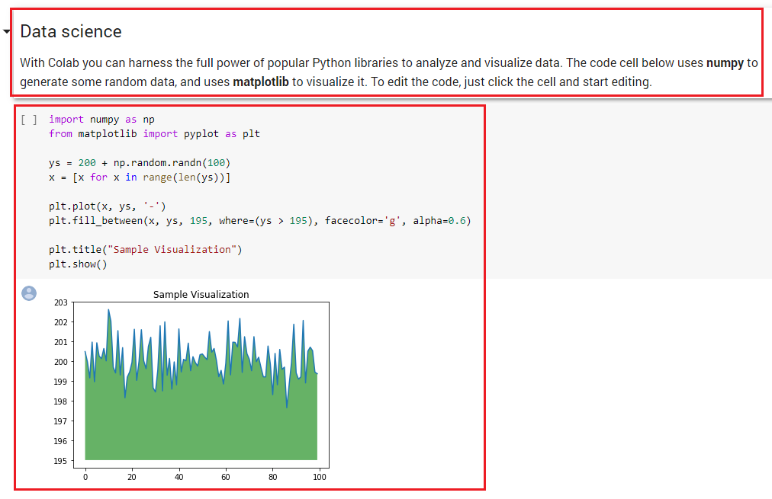
O que são
Texto explicativo
Código e Visualização

Slide 9
Boas práticas
Um notebook um foco. O notebook ao ser compartilhado precisa ser voltado para um único objetivo específico. Por exemplo, voltado para exploração de dados ou voltado para um algoritmo de classificação.
O código precisa estar explícito. Evitar criar linhas de códigos muito grandes.
Códigos apresentados em módulos. Por exemplo, um bloco para importação dos pacotes, outro para carregar os dados, outro para alguma análise.
Manter o código limpo e as variáveis criadas de forma explícita (fácil de serem interpretadas)
R: https://style.tidyverse.org/
Python: https://www.python.org/dev/peps/pep-0008/

Slide 10
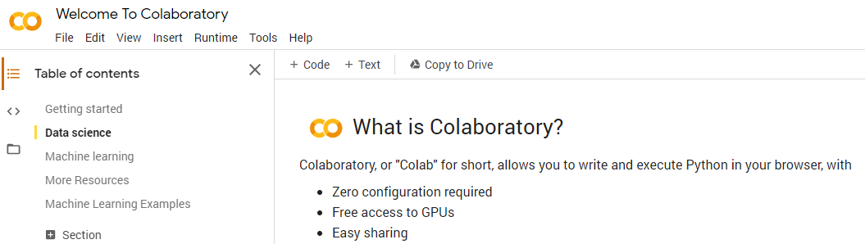
O Google Colaboratory (Colab)
É a ferramenta notebook do Google.
Possibilita o uso de GPU`s e TPU`s.
Facilidade na integração com Google Drive e BigQuery.
Colab: https://colab.research.google.com/notebooks/intro.ipynb

Slide 11

Python: introdução
Surgiu em 1991 como uma linguagem interpretada.
É bastante adotada devido sua facilidade de leitura, simplicidade e explicitude.
Acabou sendo utilizada não somente para pesquisa, mas também prototipação e construir sistemas em produção.
Números, textos, funções, classes, módulos são todos OBJETOS.

Slide 12
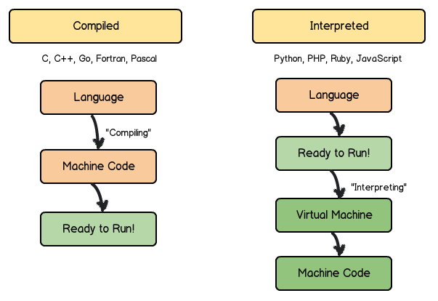
Python
Linguagem compilada v.s. interpretada:
Interpretadores irão rodar um programa linha a linha e executarão cada comando.
https://medium.com/@astermanuelg/blurred-lines-is-ruby-an-interpreted-language-2d3d6bca3d37

Slide 13

NumPy
https://numpy.org/
NumPy é um acrônimo para Numerical Python.
É um pacote fundamental para análise de dados e computação científica (base do Pandas).
Possibilita a criação e operação de matrizes multidimensionais (ndarray) de forma rápida e eficiente.
Possui diversas ferramentas para leitura e escrita de dados, além de possibilitar aplicações para álgebra linear e geração de números aleatórios.

Slide 14
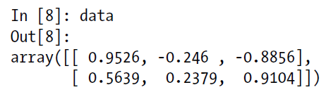
NumPy
https://numpy.org/
Ndarray (matriz NumPy)
É um recipiente multidimensional genérico para dados homogêneos.
Todos os elementos precisam ser do mesmo tipo
Todo Ndarray possui seus elementos, dimensão e tipo (int, float, str)

Slide 15

Pandas
https://pandas.pydata.org/
Pandas é um acrônimo para Python Data Analysis Library.
É um pacote poderoso e flexível para utilização em análise de dados
Possibilita o uso de dados advindos de bases de dados (bancos SQL, .csv, .tsv) para criação de objetos com linhas e colunas (Serie ou Dataframe)

Slide 16
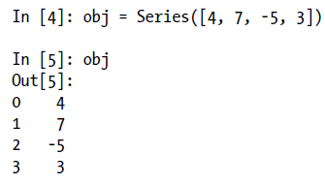
Pandas
https://pandas.pydata.org/
Series:
Uma série no pandas é um dicionário ordenado de tamanho fixo mapeado por índice que está relacionado aos valores.
Pode ser criado por uma matriz NumPy associada com rótulos de dados (índice)
Índices e dados

Slide 17
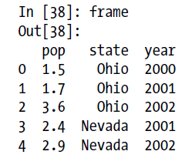
Pandas
https://pandas.pydata.org/
Dataframes:
Os dataframes são representados por uma estrutura tabular contendo linhas e colunas.
Cada coluna pode conter algum tipo específico de valor (numérico, texto ou booleano)

Slide 18
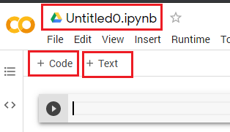
Uso do Colab
Para acessar o colab: https://colab.research.google.com/
Criar um notebook novo: file – new notebook
Modificar o nome do arquivo
Adicionar bloco de texto
Adicionar bloco de código

Slide 19
Comandos básicos
Adicionar bloco: ctrl + M + B
Deletar bloco: ctrl + M + D
Mudar de código para texto: ctrl + M + M
Mudar de texto para código: ctrl + M + Y
Rodar bloco de código: ctrl + Shift + Enter

Slide 20
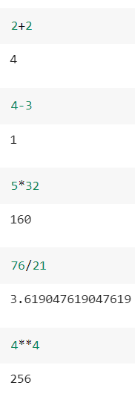
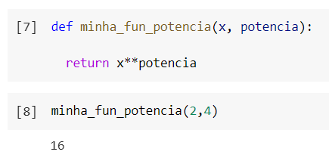
OPERAÇÕES BÁSICAS
Soma:
Subtração:
Multiplicação:
Divisão:
Potência:
Criação de funções:

Slide 21
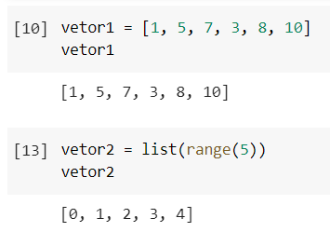
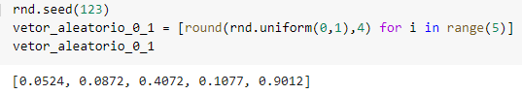
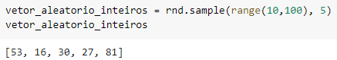
OPERAÇÕES BÁSICAS
Criação de vetores/lista:
Criação de vetores com números aleatórios:

Slide 22
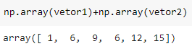
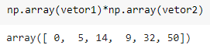
OPERAÇÕES BÁSICAS
Operações com vetores:

Slide 23
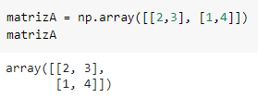
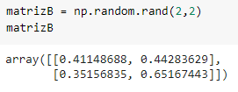
OPERAÇÕES BÁSICAS
Criação de matrizes:
Criação de matrizes de números aleatórios:

Slide 24
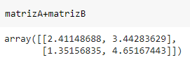
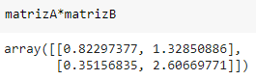
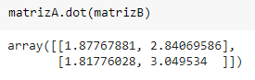
OPERAÇÕES BÁSICAS
Operações com matrizes:

Slide 25
EXERCÍCIOS
𝑥 −min⁡(𝑥)
𝑧𝑛𝑜𝑟𝑚
=
Criar a seguinte função:
max⁡(𝑥)−min⁡(𝑥)
Criar 2 vetores: vetorA (números de 1 a 20), vetorB (números aleatórios entre 1 e 20).
Aplique a função criada nos vetores. O que ocorreu? Salve os resultados em novos vetores.
Crie as matrizes matrixAB(20,2) e matrixAB_norm(20,2) utilizando os vetores criados anteriormente.
Aplique as operações “*” e “dot” nas matrizes. Quais os resultados obtidos?

Slide 26
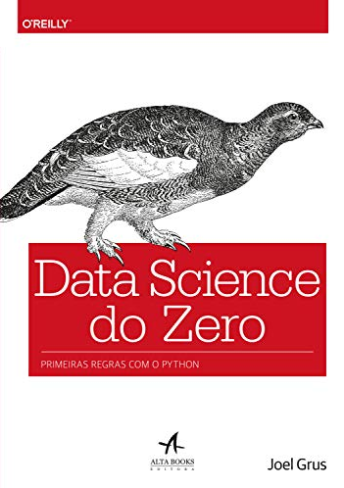
Onde estudar mais
Livro:
Vídeos:
Introdução ao Colab: https://www.youtube.com/watch?v=inN8seMm7UI
Colab GPU, CPU: https://youtu.be/tCYSce6l8gA?list=PLQY2H8rRoyvwLbzbnKJ59NkZvQAW9wLbx
Colab GPU, CPU e Google Drive: https://youtu.be/vVe648dJOdI

Slide 27
OBRIGADO
Copyright © 2020 | Professor Alcides C. Araújo
Todos os direitos reservados. Reprodução ou divulgação total ou parcial deste documento, é expressamente proibido sem consentimento formal, por escrito, do professor/autor.

